Slide 1
MODIFICACIÓN DE LA “LICENCIA METROPOLITANA URBANÍSTICA DE UTILIZACIÓN O APROVECHAMIENTO DE ESPACIO PÚBLICO PARA LA INSTALACIÓN DE REDES DE SERVICIO - LMU 40”

Slide 2
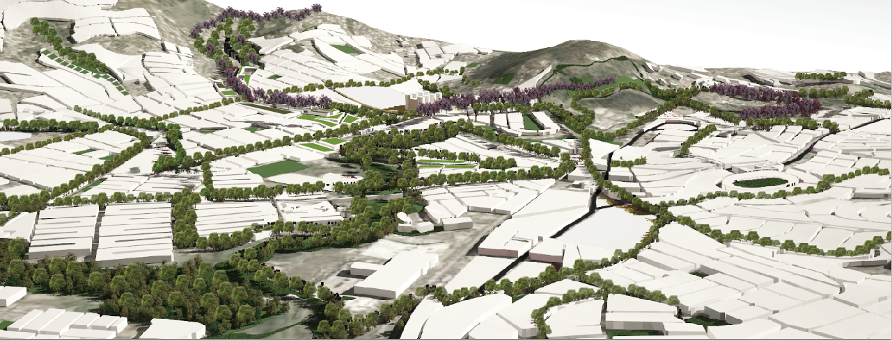
(a) Licencia Metropolitana Urbanística para la construcción e instalación de infraestructura física, por sus siglas LMU 40-A ; y, (b) Licencia Metropolitana Urbanística para el uso de bienes de dominio público por el despliegue de redes de servicio», por sus siglas LMU 40-B.
Capítulo V del Título VI, del Libro III.6, Libro III del Código Municipal para el Distrito Metropolitano de Quito,

Slide 3
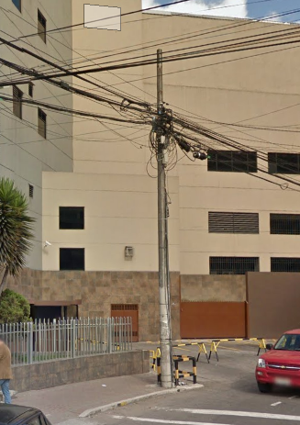
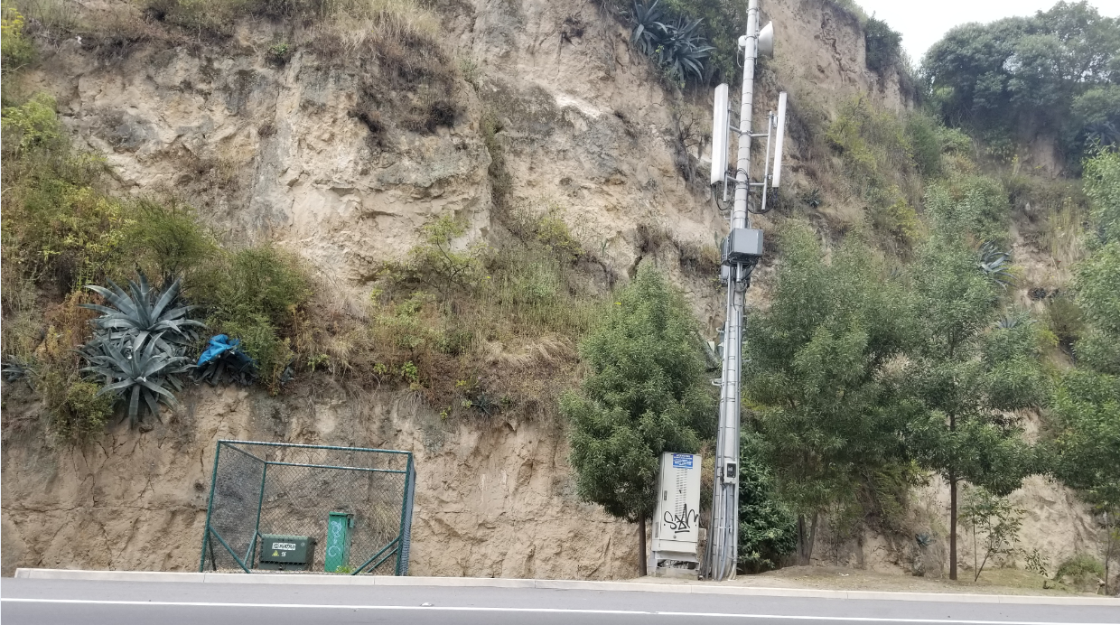
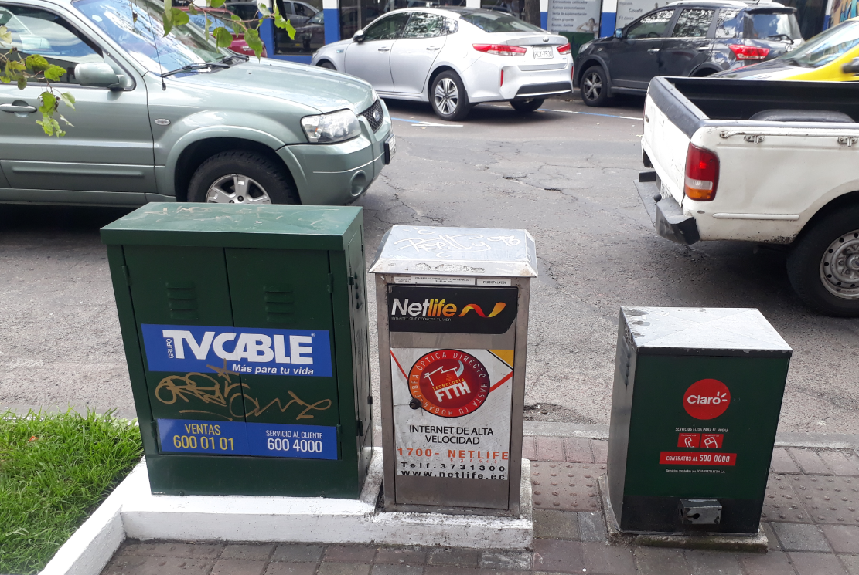
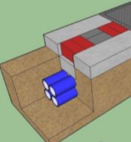
Infraestructura Física
Infraestructura física: Toda construcción u obra civil, equipos y elementos pasivos necesarios para la prestación de servicios del régimen general de telecomunicaciones, que se fija o se incorpora a un terreno o inmueble, en el subsuelo o sobre él, destinada al tendido, despliegue, instalación, soporte y complemento de equipos, elementos de red, sistemas y redes de telecomunicaciones, tal como canalizaciones, ductos, postes, torres, mástiles, cámaras, cables, energía, elementos de red, respaldo y regeneración. No se incluye como infraestructura física a las azoteas de edificios, predios o inmuebles, torres de agua, terrenos, vallas publicitarias, urbanizaciones o similares.
Postes.
Equipos (Antenas).
Pedestales
Ductería
Infraestructura Física

Slide 4
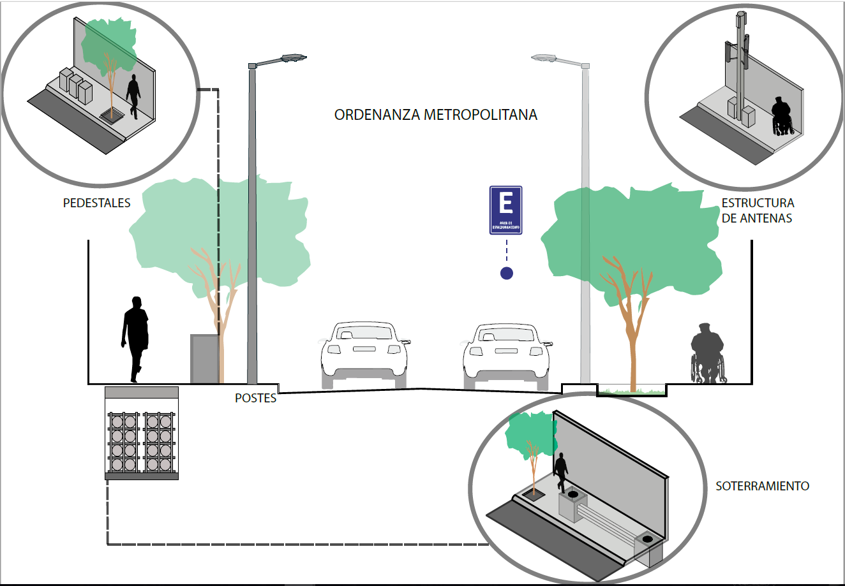
ESTRUCTURA FÍSICA DE LA OM

Slide 5
Esquema de la Ordenanza
Prestadores y proveedores de infraestructura física (inscritos y con títulos habilitantes)
Para la construcción e instalación de infraestructura física
(LMU 40 A)
Construcción o Instalación de Infraestructura Física
Licencia Metropolitana Urbanística para la construcción e instalación de infraestructura física (LMU 40 A)
Acto administrativo
Licencia Metropolitana Urbanística para el uso de bienes de dominio público (LMU 40 B)
Uso de los Bienes de Dominio Público
Infraestructura Física
Prestadores y proveedores de infraestructura física (inscritos y con títulos habilitantes)

Slide 6
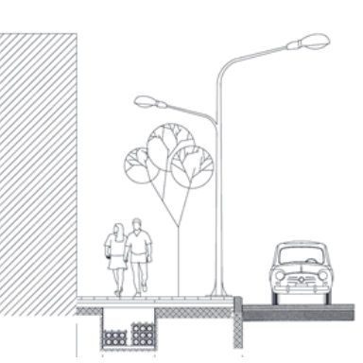
Clases de bienes de los gobiernos autónomos descentralizados
Bienes del Dominio Privado.
Bienes del Dominio Público.
Bienes de Uso Público.
Bienes instalados en Espacio Público
Art. 417 COOTAD: “ Son bienes de uso público aquellos cuyo uso por los particulares es directo y general, en forma gratuita. Sin embargo, podrán también ser materia de utilización exclusiva y temporal, mediante el pago de una regalía “.
Art. 466.1 COOTAD: “Soterramiento y adosamiento de redes.- La construcción, instalación y ordenamiento de las redes que soporten la prestación de servicios de telecomunicaciones en las que se incluye audio y video por suscripción y similares, así como de redes eléctricas, se realizarán mediante ductos subterráneos, adosamiento, cámaras u otro tipo de infraestructura que se coloque bajo el suelo, de conformidad con la normativa técnica establecida por la autoridad reguladora correspondiente. (…) Además, los prestadores de servicios de telecomunicaciones y redes eléctricas deberán cumplir con la normativa emitida por cada Gobierno Autónomo Descentralizado, tanto para la construcción de las obras civiles necesarias para el soterramiento o adosamiento; para el uso y ocupación de espacios de vía pública; como los permisos y licencias necesarias de uso y ocupación de suelo.”

Slide 7
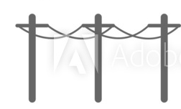
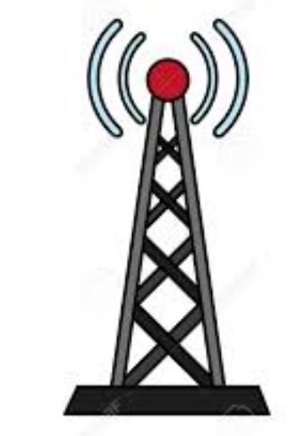
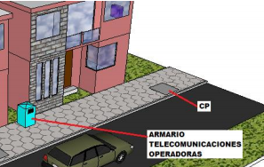
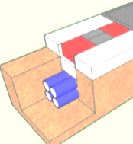
Regulación de infraestructura física y para el despliegue de las redes de servicio
POSTE ANTENA PEDESTALES
DUCTERÍA
LMU-A
Tasa por construcción y/o instalación (única vez)
AM 041 / Mayor 42 SBU (10 SBU) y Menor 42 SBU (2 SBU)
POR EL USO DE BIENES DE DOMINIO PÚBLICO
DESPLIEGUE DE REDES
POSTE ANTENA PEDESTALES
DUCTERÍA
POSTERÍA
LMU-B
Contraprestación por uso y ocupación del bienes de dominio público (anual).
CONTRATOS DE PROVEEDOR / PROVISIÓN DE INFRAESTRUCTURA FÍSICA
Contraprestación tarifa regula por el MINTEL AM 017

Slide 8
Actores y competencias
Autoridad Administrativa Otorgante: Secretaría de Territorio Hábitat y Vivienda (LMU)
La entidad responsable del territorio, hábitat y vivienda, quien además tiene la facultad de planificación operativa territorial y de regulación administrativa.
Gestión de infraestructura física : Empresa Pública Metropolitana de Movilidad y Obras Públicas
La gestión del sistema metropolitano de canalización subterránea estará a cargo de la empresa pública metropolitana encargada de la movilidad y obras públicas, y ejecutará las obras necesarias y complementarias para la consecución del Plan Metropolitano de Intervención, de sus polígonos de soterramiento y el mejoramiento del espacio público..
Plan Metropolitano de Intervención : Secretaría de Territorio Hábitat y Vivienda
El Plan Metropolitano de Intervención (en adelante PMI) es un instrumento de planificación para el soterramiento de las redes de servicio aéreas de telecomunicaciones y energía eléctrica existentes, que contiene los polígonos de soterramiento en el Distrito Metropolitano de Quito
Potestad de control: Agencia Metropolitana de Control
Agencia Metropolitana de Control, quien ejerce las potestades de control, instrucción, resolución y ejecución.

